Slide 1
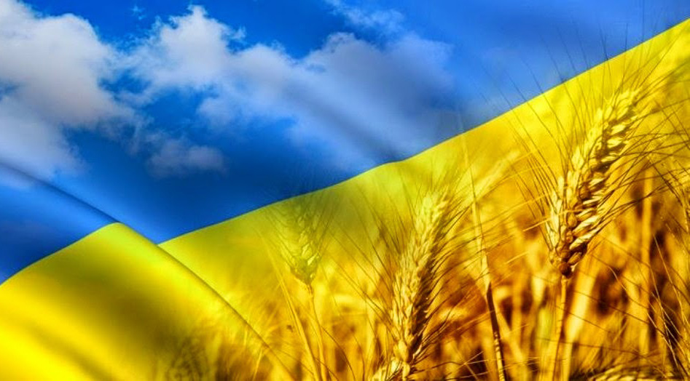
НАЦІОНАЛЬНО-ПАТРІОТИЧНЕ ВИХОВАННЯ

Slide 2
Кожний учитель повинен домогтися, щоб учень якнайкраще знав близьке, дороге йому: Батьківщину і все, що її стосується, так само, як уміє читати, писати, лічити. К. Д. Ушинський.

Slide 3
- Формування любові до рідного краю; - Формування поваги до Конституції України, державної символіки; - Формування духовно – моральних взаємин; - Формування любові до культурного спадку свого народу; - Виховання любові, поваги до своїх національних особливостей; - Виховання гордості за свій народ, шанування героїв України; - Толерантне ставлення до представників інших національностей, до ровесників, батьків, інших людей.
ЗАВДАННЯ НАЦІОНАЛЬНО-ПАТРІОТИЧНОГО ВИХОВАННЯ

Slide 4
Мета роботи з національно-патріотичного виховання
Формування та розвиток в учнів високої патріотичної свідомості, почуття вірності своїй Вітчизні, прагнення до виконання свого громадського обов'язку.
Виховання патріотичних якостей особистості відповідно до моделі «Громадянина – патріота України».

Slide 5
Форми роботи
Дискусії, диспути
Колективні творчі вправи
Сюжетно-рольові ігри
Інсценізація
Тренінги. Виставки
Свята
Години спілкування
Вікторини
Уроки мужності, години пам'яті
Бесіди
Усні журнали
Конкурси

Slide 6
1
Любить і поважає рідну мову, має культуру думки.
2
Любить свою Батьківщину та народ.
Модель
“Громадянин –
патріот України”
Дотримується духовних, правових,
загальнолюдських законів.
3
4
Має бажання до поглиблення та розширення знань про традиції та культуру свого народу.
5
Прагне до діяльності, яка принесе користь Батьківщині.

Slide 7
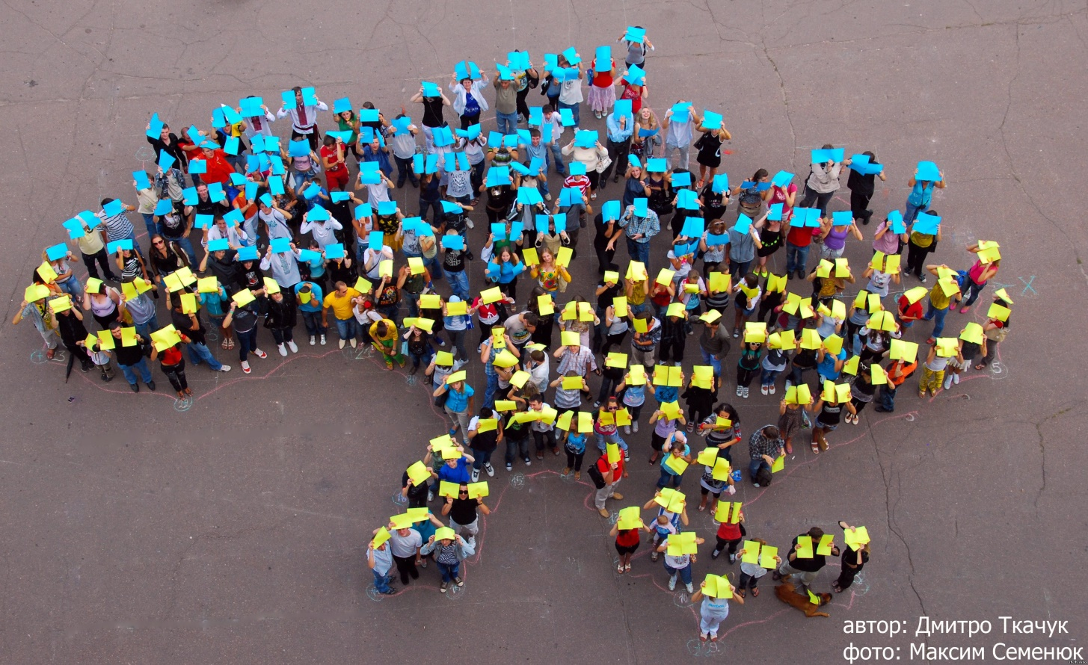
Національний патріотизм передбачає насамперед історичну пам’ять. Пам’ятаймо хто ми, чиїх батьків, будьмо великими Українцями!

Slide 8
Не зупиняйся, ВЧИТЕЛЮ, не треба! Іди вперед, бо в цьому суть життя. Ти робиш чистим і безхмарним небо, Ти твориш віру в краще майбуття…

